Slide 1
通話内容音声再生機能の検討
（リカイアスの認識結果の文章に対応する音声を再生する）

Slide 2
通話ログ関連のテーブル構成
■リカイアスの解析結果を文節単位で管理できるようにする。
【変更前】
【変更後】
通話ログ TBL
通話ログ ID(PK)
企業 ID
問い合わせ番号
ステータス
開始日時
終了日時
内容
作成日時／ユーザ
更新日時／ユーザ
通話者ログ TBL
通話者ログ ID(PK)
企業 ID
通話ログ ID(FK相当）
ユーザ ID
ユーザ名
開始日時
終了日時
作成日時／ユーザ
更新日時／ユーザ
通話ログ TBL
通話ログ ID(PK)
企業 ID
問い合わせ番号
ステータス
開始日時
終了日時
内容
作成日時／ユーザ
更新日時／ユーザ
通話者ログ TBL
通話者ログ ID(PK)
企業 ID
通話ログ ID(FK相当）
ユーザ ID
ユーザ名
開始日時
終了日時
作成日時／ユーザ
更新日時／ユーザ
1
1～n
1
1～n
内容を削除
通話ログ内容 TBL
通話ログ内容 ID(PK)
企業 ID
通話ログ ID(FK相当）
内容
開始秒数
終了秒数
音声有無
作成日時／ユーザ
更新日時／ユーザ
1～n
現行の通話ログのデータは通話ログ内容テーブルに文節ごとに分割せずに1レコードで登録する。
リカイアスの発話区切り毎の音声認識結果を保存する
通話終了時に開始、終了秒数よりレコードに対応する音声ファイルを作成する
音声有無はエスカレーション時の区切りや、旧バージョンの通話ログで使用する予定

Slide 3
通話ログ音声保存タイミング
画面
サーバ
1. 音声解析開始（Recaius セッション開始）
2. 通話ログ登録：
開始日時＝終了日時＝現在日時
ステータス＝通話中
3. 通話者ログ登録：開始日時＝終了日時＝現在日時
4. 利用時間登録：利用時間＝0
通話開始
通話開始時に「通話開始」API
返信された問い合わせ番号を表示
通話開始→
←問い合わせ番号
通話ログ ID
通話者ログ ID
利用時間 ID
音声解析（Recaius 呼び出し）
音声ファイルを保存：
送信された音声データを連結して保存する
以下はリカイアス音声解析で「RESULT」が返された場合に実行
3. 通話ログ更新：終了日時＝現在日時
4. 通話ログ内容登録：
内容＝解析結果
開始秒数=解析結果の最初の単語の開始秒数
終了秒数=解析結果の最後の単語の終了秒数
5. 通話者ログ更新：終了日時＝現在日時
6. 利用時間更新：利用時間＋＝今回の利用時間
（通話中）
「通話更新」API
通話ログ ID／通話者ログ ID／
利用時間 ID＝（通話開始の戻り値）
解析結果を通話内容として表示
通話更新→
←解析結果
1. 音声解析終了（Recaius セッション終了）
2. 通話ログ更新、通話ログ内容登録、通話者ログ更新
利用時間更新
3. 通話ログ内容より各内容の開始秒数、終了秒数を取得し、
保存した音声ファイルを分割して音声ファイルとして保存する
通話終了
通話終了時に「通話終了」API
通話ログ ID／通話者ログ ID／
利用時間 ID＝（通話開始の戻り値）
通話終了→
←最後の解析結果
API 内の処理詳細は実装時に検討

Slide 4
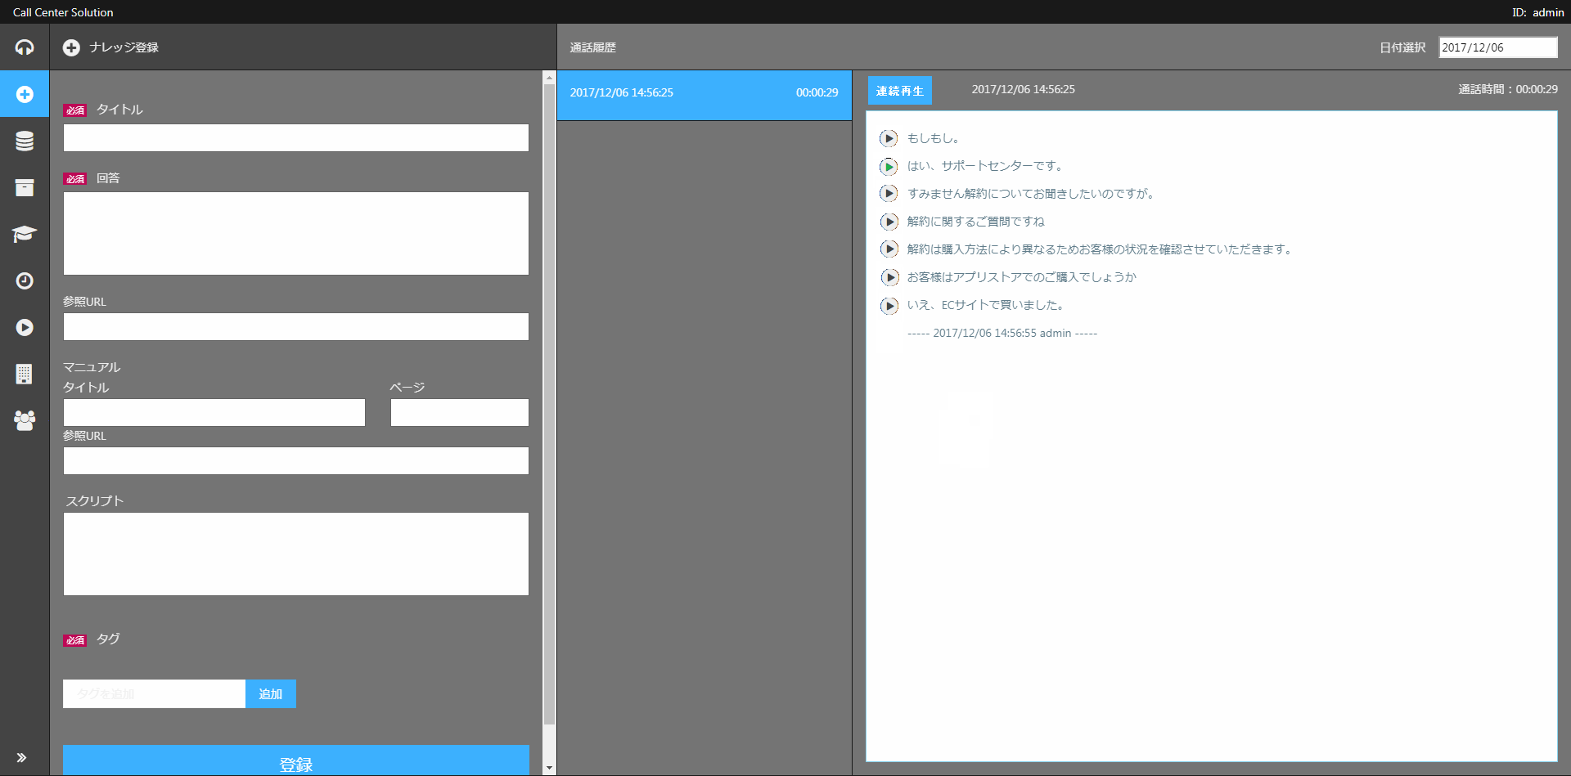
通話ログ音声再生画面イメージ
連続再生ボタンで通話内容を最初から順に再生する
個別の再生ボタンで表示テキストに対応した音声を再生
各テキストをクリックで編集可能
音声が無い場合は再生ボタンを表示しない

Slide 5
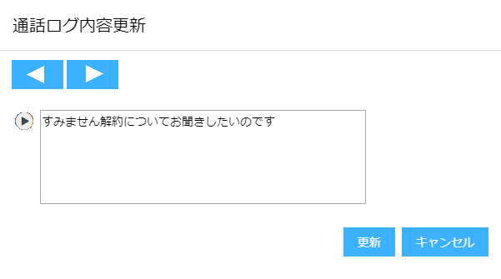
通話ログ内容更新ダイアログ
前後の通話ログ内容を表示する
表示中の通話ログ内容の音声を再生する
削除機能も追加可能。
削除する場合は対応する音声データも削除する

Slide 6
API 改修
通話更新API 【改修】
現在：リカイアスから解析結果が返ってくるタイミングで通話ログテーブルを更新
変更：音声データをファイルに保存するようにする
リカイアス解析結果毎に通話ログ内容TBLの登録を行う
通話終了API・通話一時停止API 【改修】
終了時に保存した音声データを通話ログ内容TBLのデータに合わせて分割する
通話ログ取得API 【改修】
現在：通話ログテーブルから取得
変更：通話ログ内容TBLから取得する
通話ログ内容更新API 【新規】
通話ログ内容の内容を更新する
通話音声ダウンロードAPI 【改修】
通話ログ内容IDで該当する通話音声をダウンロードする

